Slide 1
Considerazioni preliminari rispetto all’Health Technology Assessment avv. Paola Sangiovanni psangiovanni@italylegalfocus.com

Slide 2
Come si immettono i FARMACI sul mercato?
Sistema della PRE-MARKET AUTHORIZATION: su ciascun farmaco destinato ad essere immesso sul mercato italiano vengono effettuate valutazioni:
chimico-farmaceutiche,
biologiche,
farmaco-tossicologiche e
cliniche
al fine di assicurarne i requisiti di sicurezza ed efficacia.
Sistema centralizzato.

Slide 3
Come si immettono i DISPOSITIVI MEDICI sul mercato? (1/2)
Sistema (decentralizzato) del CE MARKING:
La legge prescrive alcuni REQUISITI ESSENZIALI (non devono compromettere lo stato clinico o la sicurezza dei pazienti, né di terzi, e i rischi associati all’uso devono essere di livello accettabile in rapporto ai benefici apportati al paziente).
Il fabbricante effettua una DICHIARAZIONE DI CONFORMITÀ, dichiarando che il sistema di qualità è conforme ai requisiti di legge.
Un ORGANISMO NOTIFICATO verifica il tutto, constata che il prodotto risponde ai requisiti ed emette un CERTIFICATO CE.
Una volta dotato di marchio CE il prodotto può essere commercializzato.

Slide 4
Come si immettono i DISPOSITIVI MEDICI sul mercato? (2/2)
Sistema (decentralizzato)
Circa 70 organismi notificati in 25 paesi EU
Vantaggio: tempi più brevi tra innovazione e commercializzazione del prodotto innovativo
Secondo Eucomed: il sistema adottato è una “deliberate choice, not oversight”, per (i) accelerare l’accesso alla tecnologia innovativa, e (ii) stimolare l’innovazione europea.

Slide 5
Come si immettono in commercio i DISPOSITIVI MEDICI negli USA?
processo centralizzato
FDA approva i dispositivi medici prima dell’immissione in commercio
I sistemi sono così diversi che nel 2012 la polemica tra gli organismi regolatori USA e EU è diventata accesa (Jeffery Shuren described the European Medicine Agency's device approval standards as akin to treating EU patients "as guinea pigs.”)

Slide 7
The other side of the pond

Slide 8
Eucomed

Slide 9
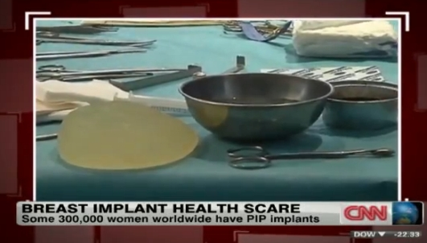
Il caso PIP - 2012

Slide 10
Si ridiscute la normativa sui dispositivi medici
Giugno 2012: il Parlamento Europeo propone alla Commissione EU di passare a un sistema di PRE-MARKET AUTHORIZATION
Inizia il processo legislativo circa nuovi Regolamenti europei sui dispositivi medici (che rafforzano il sistema attuale, ma non passano alla PRE-MARKET AUTHORIZATION) – proposta della Commissione del 26.9.2012… in corso
Settembre 2013: viene varato Regolamento sulla supervisione degli organismi notificati, con cui si rafforzano i controlli.

Slide 12
GRAZIE!
Chiarimenti?
psangiovanni@italylegalfocus.com

